Slide 1
Проверка домашнего задания

Slide 2
Пересказ сказки В.Гаршина «Лягушка - путешественница» по плану:
Моя жизнь до до встречи с утками.
Встреча с утками. Замечательная идея.
Полет на юг.
Падение в грязный пруд.
Чудная история о необыкновенном способе путешествия на утках.

Slide 3
Речевая минутка
Барашеньки -
крутороженьки
По горам ходят,
По лесам бродят.

Slide 4
Тема урока: С. Михалков «Бараны» и
К.Ушинский «Два козлика»

Slide 5
Задачи:
Продолжить изучать творчество С.Михалкова.
Познакомиться с содержанием произведений.
Учиться давать оценку поступкам героев.
Учиться выразительно читать.
Учиться находить опорные слова в тексте.

Slide 6
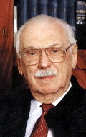
Сергей Владимирович Михалков
Михалков Сергей Владимирович (1913 — 2009) литератор, председатель Союза писателей РСФСР, писатель, поэт, баснописец, драматург, военный корреспондент во время Великой Отечественной войны, автор текста двух гимнов Советского Союза и гимна Российской Федерации. Сергей Михалков — Герой Социалистического Труда, лауреат Ленинской и Сталинской премий, академик Российской Академии образования, кавалер ордена Святого Андрея Первозванного. Наибольшую известность Михалкову принесли его стихи и сказки для детей:

Slide 8
С. Михалкова «Бараны».
– Как называется это стихотворение?
– Кто его автор?
– Рассмотрите иллюстрации к нему.
– Как вы думаете, о ком это стихотворение?

Slide 9
Прочтите слова, записанные на доске, по слогам, а затем целыми словами:
по тро-пин-ке – по тропинке
по-встре-чал-ся – повстречался
не сой-ду – не сойду
по-мо-тал – помотал
у-пёр-ся – упёрся
вдво-ём – вдвоём
у-то-ну-ли – утонули

Slide 10
Анализ стихотворения.
Где повстречались бараны?
Какой разговор у них получился?
Как закончилась встреча двух баранов?
Почему встреча закончилась так печально?
Как надо было поступить баранам, чтобы избежать беды?
Чему учит нас это стихотворение?

Slide 11
Самостоятельное чтение.
– Подготовьте выразительное чтение стихотворения «Бараны?», соблюдая знаки препинания.
– При выразительном чтении покажите злость и важность каждого из героев.

Slide 12
случай
трагикомический

Slide 13
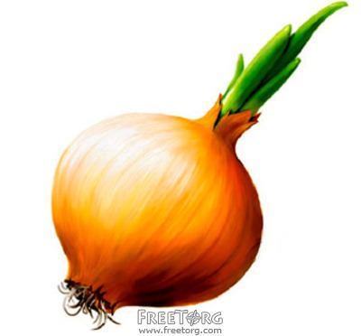
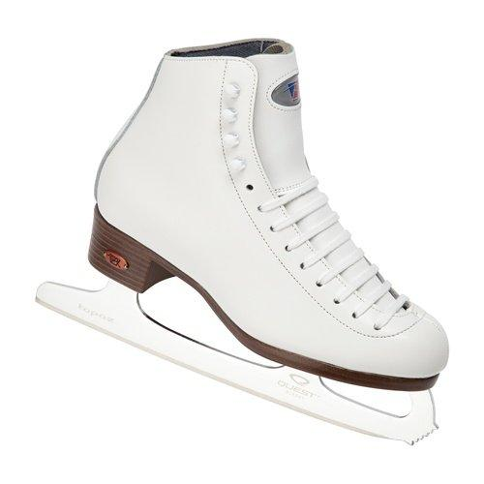
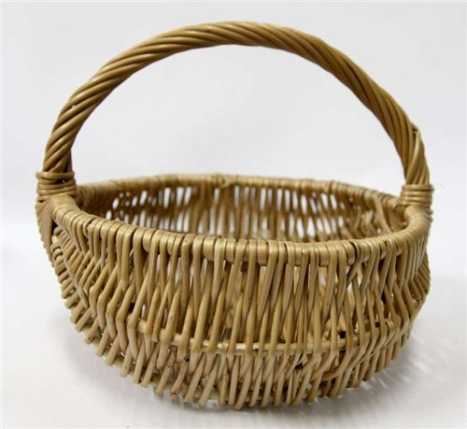
Игра Деда Буквоеда
Используя рисунки, придумайте слова, в которых окончание одного слова было бы начало другого.

Slide 14
К.Д.Ушинский «Два козлика»

Slide 15
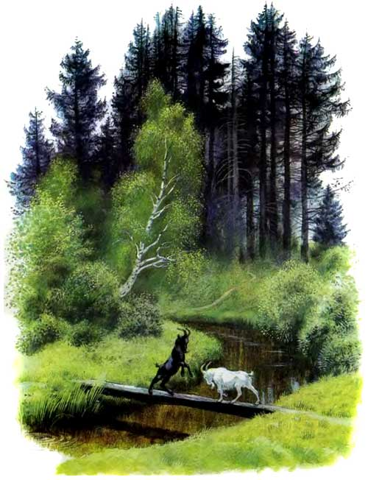
Найди слова из текста
к рисунку

Slide 16
Работа по тексту:
Найди в сказке, ту часть, которую можно прочитать по ролям.

Slide 17
Работа в парах
Выбери опорные слова для пересказа.

Slide 18
Опорные слова
Два упрямых козлика

Slide 19
Опорные слова
Два упрямых козлика
рядом перейти не возможно

Slide 20
Опорные слова
Два упрямых козлика
рядом перейти не возможно
уступи дорогу

Slide 21
Опорные слова
Два упрямых козлика
рядом перейти не возможно
уступи дорогу
пяться назад

Slide 22
Опорные слова
Два упрямых козлика
рядом перейти не возможно
уступи дорогу
пяться назад
я старше

Slide 23
Опорные слова
Два упрямых козлика
рядом перейти не возможно
уступи дорогу
пяться назад
я старше
столкнулись

Slide 24
Опорные слова
Два упрямых козлика
рядом перейти не возможно
уступи дорогу
пяться назад
я старше
столкнулись
полетели

Slide 25
Работа по тексту:
Переделай сказку таким образом, чтобы козлики оказались не упрямыми, а сговорчивыми, вежливыми.

Slide 26
Чем отличаются слова?
Упорство
Упрямство

Slide 27
Чем отличаются слова?
Упорство – упорное стремление к чему-либою, настойчивость в достижении цели.
Упрямство – крайне не уступчивый, не поддающийся уговорам, настаивающий только на своём.

Slide 28
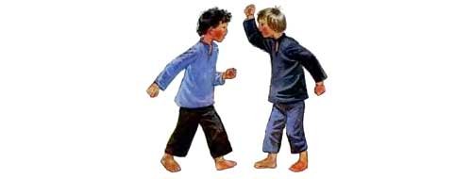
Совет мальчикам:

Slide 29
Прочитайте пословицу.

Slide 30
Анализ и сравнение произведений «Бараны» С.Михалкова и «Два козлика» К. Ушинского.
Кто начал спорить первым в стихотворении «Бараны»?
К чему привел спор двух козликов?
Чем похожи герои этих произведений?
Какое отрицательное качество героев раскрывают авторы?

Slide 31
Объясни пословицы:
И не прав, да упрям.
За спором дело стало.
Не ради дела, ради спора.

Slide 32
Каким был для тебя урок?
- занимательным
- познавательным
- интересным
- игровым
- необычным
- скучным
- радостным
- дружелюбным

Slide 33
Домашнее задание:
1. Выразительное чтение стихотворения «Бараны» С. Михалкова,
2. Пересказ сказки К.Ушинского «Два козлика»
3.Подготовить информацию о К.Ушинском.

